Slide 1

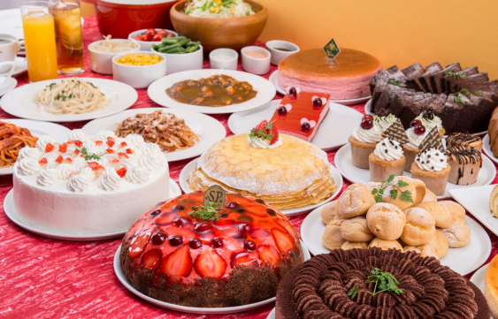
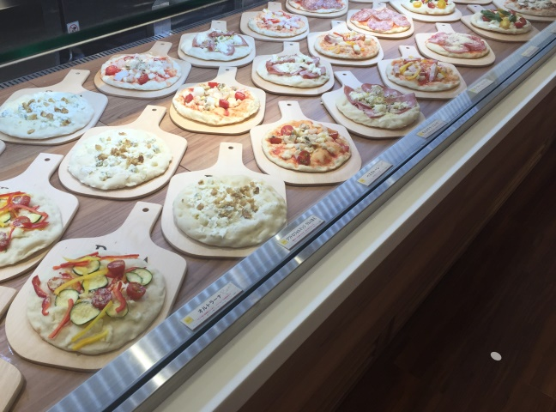
News Release
2016年6月2日(木) / 井上商事 株式会社
≪ スイーツ食べ放題 ≫
食べ放題のテーマパーク『スイーツパラダイス』が新店舗をオープンします！
～丸井大宮店をリニュアルオープン～
井上商事株式会社（本社：大阪府大阪市 代表取締役：井上敬策）は、2016年6月3日（金）にスイーツパラダイス丸井大宮店を、リニュアルオープンいたします。
スイーツパラダイス丸井大宮店は店舗移転により、新しいスタイルのスイーツバイキングを提案いたします。
今回の目玉は、オーダーメニュー制になりまして、『焼き立てのピザ』『茹でたて自家製麺のパスタ』を1品、お客様の席までお届けします。
今回ピザは、生地にこだわり、大豆粉と米粉を使用し、生地を美味しくいたしました。生地の食感が軽くサクッとした歯ごたえ、そしてカロリーも通常のピザよりもヘルシーになっております。
トッピングをしたピザをガラスショーケース一面に並べ8種類以上の中から選んでいただける楽しさもございます！
そして、スイーツもオープンに際し当店限定ケーキも提供して以前よりも華やかなケーキがたくさん並んでます。
リニュアルオープンに際し価格も大人料金を改定して一人でも多くのお客様にご利用していただくようにいたしました。
◆スイーツパラダイスとは◆
食べ放題型テーマパーク『スイーツパラダイス』は、2016年3月現在、全国でそれぞれ異なった趣の内装による35の店舗を展開しています。食べ放題メニューは、30種類以上のスイーツに、モチモチの自社配合の生パスタをはじめ、数十種類のドリンク、カレーやサラダバーなどの軽食までバラエティに富んだ内容で、スイーツ以外に食事も十分に満足できます。他にもチョコファウンテン、和菓子、ソフトクリームや、月ごとのマンスリースイーツやフードも充実しています。
◆基本情報◆
店舗名：スイーツパラダイス丸井大宮店
基本料金：大人1,500円、4歳から小学生まで860円、3歳以下無料
制限時間：70分
席数：76席
営業時間：11:00〜22:00
住所：埼玉県さいたま市大宮区桜木町2-3 大宮マルイ7F
TEL＆FAX. 048-648-5552
【会社概要】
■会社名 井上商事株式会社
■代表者 代表取締役 井上 敬策
■資本金 42,000,000円
■設 立 1954年4月
■所在地 〒531-0076 大阪府大阪市北区大淀中2-2-5
■TEL 06-6453-5251
■FAX 06-6453-5255
■URL http://www.sweets-paradise.jp/
■事業内容 洋菓子製造、デザートバイキング店経営
Notes:
1

Slide 2


本件に関する お問合せ先
井上商事 株式会社 広報担当 小野
TEL： 03-3527‐7907 / FAX： 03-3527‐7908 / MAIL ：ono@sweets-paradise.com
■HP http://www.sweets-paradise.jp/

